Slide 1
اهداف آموزشی
- میزان خطر در مواجهه های شغلی با HIV ، HBV و HCV را ارزیابی کنند؛
- پیشگیری بعد از تماس با HIV را در مواجهه های شغلی مدیریت کنند؛
- پیشگیری بعد از تماس با HBV را در مواجهه های شغلی مدیریت کنند؛
- پیشگیری بعد از تماس با HCV را در مواجهه های شغلی مدیریت کنند؛
- کسانی که دچار مواجهه شغلی شده اند را به شکل مناسبی پیگیری کنند؛

Slide 2
تعريف مواجهه
تماس با
خون
بافت
سایر مایعات بالقوه عفونی بدن
از طریق فرو رفتن سوزن در پوست یا بریدگی با شیء تیز یا تماس این مواد با غشای مخاطی یا پوست آسیب دیده( مانند پوست ترک خورده، یا خراشیده شده یا مبتلا به درماتیت ) است که میتواند HCP را در معرض عفونت HIV ، HBV و یا HCV قرار دهد.

Slide 3
مايعات بالقوه عفونت زا:
خون مهمترین مایع بدن است که میتواند عفونت زا باشد. مایعات زیر نیز بالقوه عفونت زا محسوب میشوند: مایع مغزی نخاعی، مایع سینوویال، مایع پلور، مایع صفاقی، مایع پریکارد و مایع آمنیوتیک. میزان خطر انتقال عفونت HIV ، HBV و HCV از این مایعات به طور دقیق مشخص نیست.
ادرار، بزاق، خلط، مدفوع، مواد استفراغی، ترشحات بینی، اشک و عرق، عفونت زا نیستند؛ مگر اینکه خون در آنها مشاهده شود.
تماس مستقیم با مخاطات یا پوست آسیب دیده)مانند تماس بدون محافظ ( با ویروس تغلیظ شده در آزمایشگاه تحقیقاتی یا تولیدی مواجهه محسوب شده، نیازمند ارزیابی بالینی است. علاوه بر خون و مایعات آشکارا خونی، منی و ترشحات تناسلی نیز بالقوه آلوده در نظر گرفته میشوند. اما در مواجهه های شغلی عملا نقشی ندارند.

Slide 4
خطر عفونت HBV در اصل به میزان تماس با خون و نیز وضعیت HBe Ag فرد منبع بستگی دارد. بر اساس مطالعات موجود در صورتیکه HBS Ag و HBe Ag منبع هر دو مثبت باشد خطر ایجاد هپاتیت بالینی ۲۲ - ۳۱ ٪ و احتمال ایجاد تغییرات سرولوژیک، ۳۷ - ۶۲ ٪ برآورد شده است. چنانچه
HBe Ag منفی و HBS Ag مثبت باشد، خطر ایجاد هپاتیت بالینی از سوزن آلوده، 6 - 1 % و خطر ایجاد شواهد سرولوژیک عفونت HBV ، 37 - 23 % است. HBV در خون خشک شده در دمای اتاق روی سطوح محیط به مدت حداقل یک هفته زنده باقی می ماند.
خطر انتقال شغلی
HBV

Slide 5
احتمال انتقال هپاتیت C ، از طریق تماس شغلی با خون از هپاتیت B کمتر است. بطور متوسط در 8 / 1% ) محدوده 7 – 0% از موارد، بعد از مواجهه پوستی اتفاقی با منبع مبتلا به HCV ، تبدیل سرمی مشاهده می شود. انتقال به ندرت در اثر مواجهه غشاهای مخاطی با خون صورت می گیرد و هیچ انتقالی در اثر تماس پوست سالم یا غیر سالم با خون در HCP به اثبات نرسیده است.
با وجود آنکه مشاهده شده HCV تا 16 ساعت در خون خشک باقی می ماند، داده های اپیدمیولوژیک حاکی از آن
است که برخلاف HBV ، آلودگی محیطی با خون حاوی HCV خطر قابل توجهی برا ی انتقال این ویروس در محیط های بهداشتی – درمانی بجز در مراکز همودیالیز محسوب نمی شود.
خطر انتقال شغلی
HCV

Slide 6
خطرات انتقال شغلی HIV با توجه به نوع و شدت مواجهه متغیر است. خطر متوسط برای انتقال
HIV به HCP بعد از مواجهه پوستی با خون آلوده به HIV ، حدود 3 / 0 و بعد از مواجهه غشای مخاطی
حدود 09 / 0 برآورد شده است.
با آن که انتقال HIV بعد از مواجهه پوست ناسالم اثبات شده است، خطر متوسّط انتقال از این راه به طور دقیق نشان داده نشده است اما این رقم کمتر از خطر مواجهه ی غشاهای مخاطی بر آورد می شود . خطر انتقال بعد از مواجهه با مایعات و بافتها بجز خون آلوده به HIV اندازهگیری نشده است؛ ولی احتمالا بسیار کمتر از خون آلوده است.
خطر انتقال شغلی
HIV

Slide 7
عوامل متعددی میتواند میزان خطر HIV بعد از مواجهه شغلی را افزایش دهد:
*وجود خون واضح بر روی وسایل؛
*فرو رفتن مستقیم سوزن در شریان یا ورید؛
*جراحت عمیق؛
*بیماری پیشرفته یا با بار ویروسی بالا در فرد منبع؛
*فرو رفتن سوزنهای توخالی سوزن تزریق، آنژیوکت و ...( در مقایسه با سوزنهای تو پر )سوزن بخیه، ...

Slide 8
محافظت نخستين اقدام پيشگيري است
دستها را به طور کامل قبل و بعد از مراقبت بیمار با آب و صابون بشویند .
از وسایل حفاظت فردی مناسب با وضعیت مراقبت بیمار استفاده نمایند.( استفاده از دستکش، گان، عینک محافظ و
ماسک برای مواردی که خطر پاشیدن خون و ترشحات وجود دارد)
در زمان رگ گیری شامل شریانی یا وریدی باید دستکش بپوشند.
در هنگام کارکردن با وسایل تیز به موارد زیر توجه کنند :
فراهم کردن فضای امن با دسترسی راحت به ظرف مخصوص دور انداختن وسایل تیز (مراجعه به دستورالعمل
کنترل عفونت و دستورالعمل احتیاطات استاندارد)
دور ا نداختن وسایل نوک تیز استفاده شده در Safety Box
عدم سرپوش گذاری مجدد سوزنها
استفاده از وسایل ایمنی مناسب
همه کارکنان مراقبت پزشکی باید واکسیناسیون HBV را دریافت کنند و آزمایش پاسخ به واکسن HBV یک تا دو
ماه بعد از تکمیل دوره را انجام دهند

Slide 9
مراحل PEP:
بعد از مواجهه
در صورت بریدگی پوست با سر سوزن یا شئ تیز و برنده:
فوراً محل آسیب را با آب و صابون بشویید.
محل ورود شی را زیر آب روان قرار دهید تا زمانی که خونریزی متوقف شود.
اگر آب روان در دسترس نیست محل را با محلولها یا ژل شوینده دست تمیز کنید.
از محلول های قوی مانند مایع سفید کننده، بتادین، الکل،... استفاده نکنید.
از فشردن یا مکیدن محل آسیب خودداری کنید.

Slide 10
در صورت پاشیدن خون یا مایعات بدن به مخاطات یا پوست نا سالم: o فوراً محل را با آب روان بشویید. o اگر آب روان در دسترس نیست از محلول نرمال سالین استفاده کنید. o از پانسمان محل خودداری کنید.
در صورت پاشیدن خون یا مایعات بدن به چشم :
o فوراً چشم های مواجهه یافته را با آب معمولی یا نرمال سالین بشوئید. روش کار به این شکل است که مواجهه یافته را روی یک صندلی بنشانید، سر او را به عقب خم کنید، چشم را از آب یا نرمال سالین پر کنید و سپس پلک ها را به بالا و پایین بکشید.
o در صورت داشتن لنز روی چشم، آنها را خارج کنید و طبق روش فوق آنها را بشوئید.
o در چشم از صابون یا مواد ضد عفونی کننده استفاده نکنید.

Slide 11
در صورت پاشیدن خون یا مایعات بدن به دهان: o فوراً خون یا مایع را به بیرون بریزید o با آب یا سرم نمکی دهان را کامل بشویید و بیرون بریزید و چندین بار تکرار کنید. در دهان صابون یا مواد ضد عفونی کننده بکار نبرید.

Slide 12
ثبت وگزارش دهي
موارد مواجهه شغلی را به سوپروایزر کنترل عفونتهای بیمارستانی گزارش دهید.
تاریخ و زمان مواجهه
جزئیات مواجهه (چگونگی مواجهه، محل وقوع حادثه، منطقه مواجهه یافته روی بدن، نوع ترشحات، حجم ترشحات، در صورت تماس با ابزار تیز، عمق تماس و ..)
وضعیت منبع مواجهه :
فرد منبع مبتلابه HIV ، HBV و HCV است یا نه ؟
اگر فرد منبع مبتلا به HIV باشد ، مرحله بیماری، تعداد سلول CD4 ، بار ویروسی HIV ، تاریخچه درمان ضد رترویروسی و در صورت دسترسی اطلاعاتی در باره مقاومت به داروهای ضد رتروویروسی؛

Slide 13
سوابق HCP مواجهه یافته؛
وضعیت واکسیناسیون هپاتیت B و پاسخ به واکسن؛
سابقه قبلی عفونت HIV ، HBV یا HCV و سایر بیماریها؛
در صورتیکه وضعیت فرد از نظر HCV, HBV, HIV مشخص نیست، درخواست آزمایش قبل از 72 ساعت انجام شود و نتیجه ثبت شود.
بارداری یا شیردهی؛
در صورتیکه فرد مواجهه یافته دریافت PEP را نپذیرد باید در پرونده پزشکی ثبت شود.

Slide 14
ارزيابي مواجهه
عواملی که باید در ارزیابی، مد نظر باشند عبارتند از:
1 . نوع مواجهه
تماسهایی که نیاز به مداخله و پیگیری دارند شامل موارد زیر هستند:
آسیب پوستی ) (percutaneous با سوزن تو پر مانند سوزن بخیه یا سوزن تو خالی مانند سوزن تزریقات یا
آنزیوکت، شیشه یا بیستوری
مواجهه غشای مخاطی
مواجهه پوست ناسالم مانند درماتیت،زخم باز.....
2 . نوع مایع /بافت
تماس با مایعات و موارد زیر نیاز به مداخله و پیگیری دارند:
خون
مایعات حاوی خون قابل رویت
مایع یا بافت بالقوه عفونی (منی، ترشحات واژینال، مایع مغزی نخاعی، مایع سینوویال، مایع پلور، مایع صفاقی، مایع پریکارد و مایع آمینوتیک)
تماس مستقیم با ویروس در آزمایشگاه

Slide 15
3 . شدت مواجهه
شامل مقدار خون یا ترشحات
عمق مواجهه در تماسهاس پوستی
حجم ترشحات در تماسهای مخاطی
ارزیابی منبع مواجهه
بیمار از نظر HBS Ag ، HCV Ab و HIV Ab بررسی شود.
اگر آزمایش منبع از نظر HIV مثبت باشد،این تست مثبت اولیه باید تائید شود (بر اساس الگوریتم کشوری) اما تجویز پروفیلاکسی برای فرد مواجهه یافته در صورت وجود اندیکاسیون، نباید تا زمان تایید تشخیص، به تاخیر بیفتد.

Slide 16
انجام HIV RNA پلاسما در مورد زیر توصیه می شود:
اگر تست سرولوژیک منبع مواجهه از نظر HIV منفی باشد، اما مواجهه پرخطر با HIV در طی ۴ هفته اخیر وجود داشته است.
درصورتیکه به هر علتی نتوانید آزمایشات مورد نیاز را برای منبع مواجهه انجام دهید، تشخیص طبی، علائم بالینی و
سابقه رفتارهای پر خطر را در نظر بگیرید.
افراد ذیل در گروههای پرخطر قرار میگیرند:
*مصرف کنندگان مواد تزریقی
*افرادیکه سابقه زندان و یا بازپروری داشته اند
*افرادیکه سابقه رفتارهای جنسی پرخطر دارند. این افراد شامل sex-worker ها)یعنی کسانی که در ازای ارتباط
جنسی مبادرت به دریافت پول یا کالا مینمایند(، افراد MSM (Men who have Sex with Men) و افراد
Transsexual و Bisexual میباشند.
*همسر یا شریک جنسی هر یک از گروههای فوق

Slide 17
زمانی که منبع مشخص نیست:
آزمایش سوزنهای دور ریخته شده برای پاتوژنهای خونی ارزش تشخیصی ندارد و ممنوع است.
ارزيابي فرد مواجهه يافته
سابقه ابتلا به عفونت HCV ، HBV یا HIV ؛
سابقه واکسیناسیون هپاتیت B و وضعیت پاسخ به آن؛ در صورتیکه وضعیت فرد مواجهه یافته از نظر HCV ، HBV یا HIV مشخص نیست، آزمایش پایه برای HBs Ag ،
HBs Ab ، HBc Ab ، HCV Ab و Ab HIV را در اسرع وقت و در صورت موافقت فرد مواجهه یافته درخواست کنید. (ترجیحا طی 72 ساعت )
سابقه بیماری خاص یا حساسیت داروی

Slide 18
مديريت عفونت هاي مختلف در PEP
مشاوره همه افرادی که با منبع عفونت مواجهه داشته‌اند.
باید همه افرادی که با منبع احتمالی عفونت مواجهه داشته اند، مشاوره شوند. اگر فرد مواجهه یافته، سابقه ابتلاء به یکی از عوامل HBV ، HCV یا HIV را داشته ، نیازی به PEP ندارد و به متخصص بیماریهای عفونی جهت بررسی های تکمیلی یا درمان معرفی شوند؛ ولی اگر قبلا مبتلا نبوده یا بررسی نشده است، باید از نظر نیاز به PEP ارزیابی شود.
مواجهه با HBV:
HBV PEP باید بلافاصله طبق جدول 1 شروع شود(ترجیحا 24 ساعت اول و حداکثر ظرف 7 روز)

Slide 19
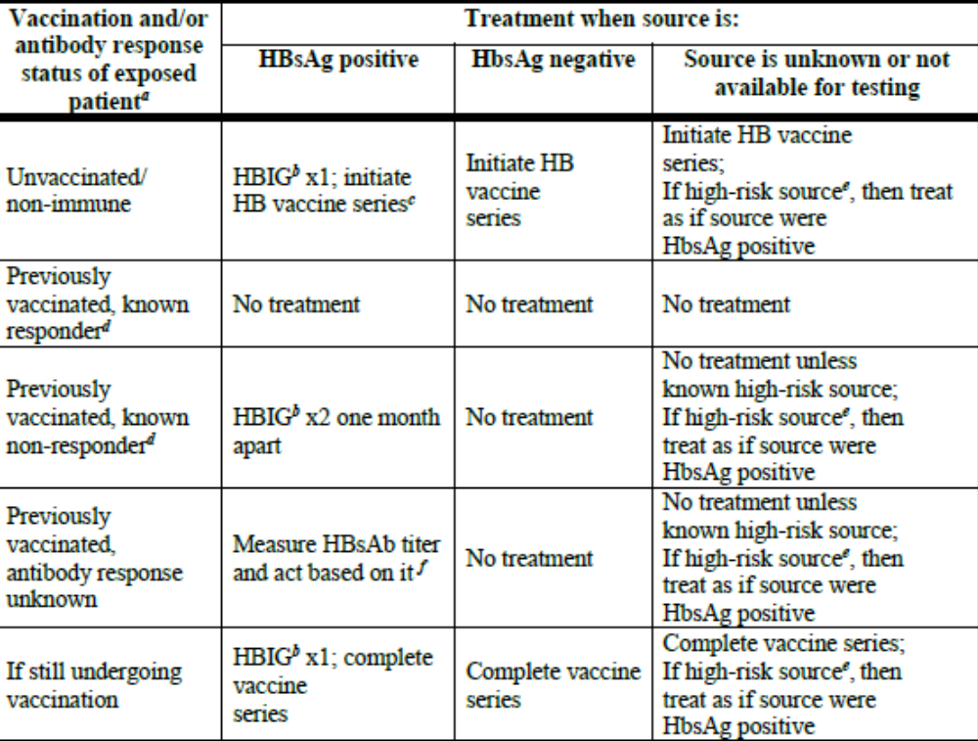
در کودکان نیز پروفیلاکسی بعد از تماس با HBV ، همچون بزرگسالان است.

Slide 20
مواجهه با HCV
در حال حاضر توصیه عملی برای پروفیلاکسی دارویی بعد از تماس برای HCV وجود ندارد و داروهای پروتئاز
خوراکی هپاتیت C نیز در حال حاضر برای پیشگیری بعد از مواجهه توصیه نمی شوند. برای افراد مواجهه یافته باید مشاوره مناسب، آزمایش و پیگیری انجام شود. در صورت ابتلا به HCV در طی دوره پیگیری، فرد مواجهه یافته، کاندید درمان خواهد بود.
مواجهه با HIV:
معیارهای شروع پروفیلاکسی
معیارهای شروع پروفیلاکسی HIV شامل موارد زیر است:
مواجهه در 72 ساعت اخیر اتفاق افتاده باشد.
فرد مواجهه یافته مبتلا به عفونت HIV نیست یا در زمان تصمیم گیری وضعیت نامشخص دارد.
مخاط یا پوست آسیب دیده یا ناسالم در تماس با مایعات بالقوه عفونی بدن قرار گرفته اند.
منبع مواجهه مبتلا به عفونت HIV است یا جزء گروههای پر خطر قرار دارد.

Slide 21
نامشخص بودن وضعیت HIV در فردی که دچار مواجهه شده، مانعی برای شروع پروفیلاکسی با داروهای ضدرتروویروسی نیست. نتیجه آزمایش، تصمیم برای ادامه درمان را مشخص خواهد کرد.
در صورت منفی بودن فرد منبع از نظر HIV، باید PEP متوقف شود. در صورتی که دسترسی به منبع وجود ندارد، دوره درمان تکمیل شود.
رژیم دارویی انتخابی و مدت پروفیلاکسی:
مدت پروفیلاکسی ۴ هفته ( 28 روز) می باشد.
رژیم سه دارویی در همه انواع مواجهه رژیم ارجح محسوب میشود،

Slide 22
پروفیلاکسی پس از تماس HIV در بارداری و شیردهی:
ممنوعیتی برای مصرف در حاملگی و شیردهی ندارند ولی در طول مصرف داروی پیشگیری شیردهی مجاز نمی باشد.
مشاوره بعد از مواجهه با HIV:
به فرد مواجهه یافته باید توصیه نمود تا از اهدای خون، پلاسما، اعضا، بافت و منی و شیر دهی در دوره پیگیری خودداری کند. برای نزدیکی از کاندوم به روش صحیح استفاده نماید. استفاده از سایر روشهای پیشگیری از بارداری در کنار کاندوم نیز مطلوب است. از اشتراک در وسایل تزریق و سایر وسایل برنده مثل تیغ ریش تراشی و سایر رفتارهای پرخطر خودداری نماید.

Slide 23
انجام آزمایش anti HBs Ab ، 2 - 1 ماه بعد از آخرین نوبت واکسن؛
اثبات نتایج مثبت HCV Ab با آزمایش های تکمیلی (HCV PCR) در صورت بروز تغییرات سرولوژیک؛
در همه مواجهه یافتگان، آزمایش HIV Ag/Ab در هفته ششم بعد از مواجهه توصیه شود. در مواردی که تماس با منبع مبتلا به عفونت همزمان HIV و HCV رخ داده است، توصیه می شود آزمایش HIV Ab شش ماه بعد از مواجهه نیز تکرار شود.

Slide 24
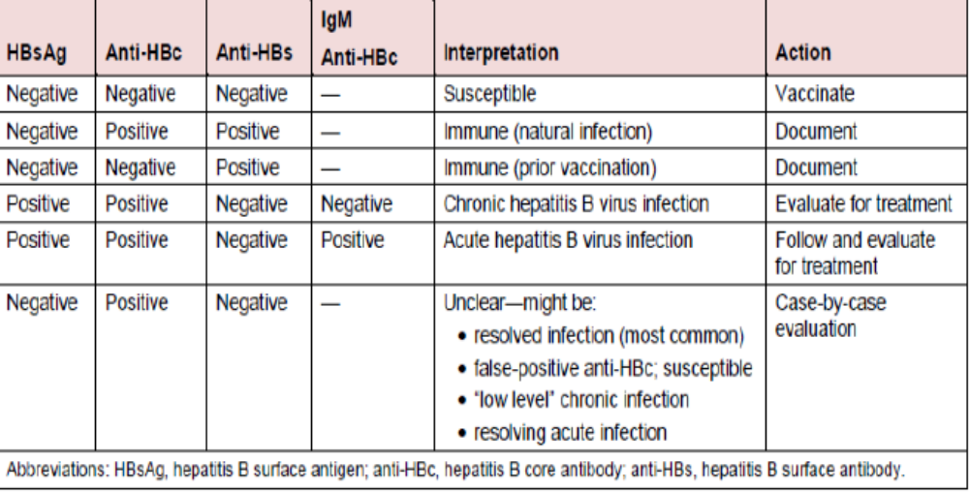

Slide 25
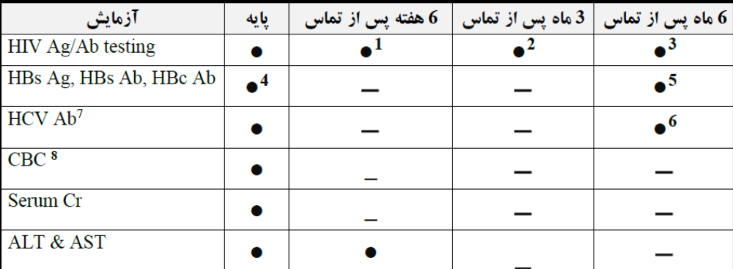

Slide 26
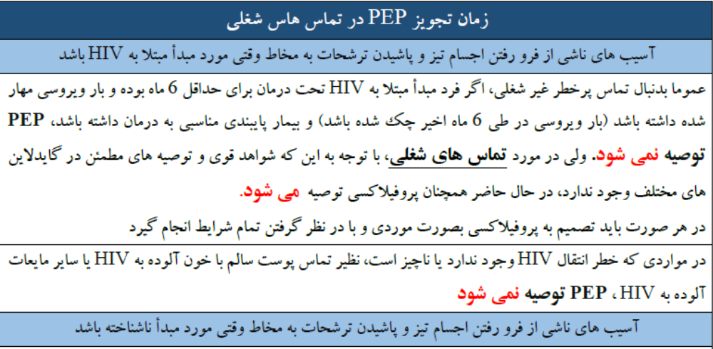

Slide 27
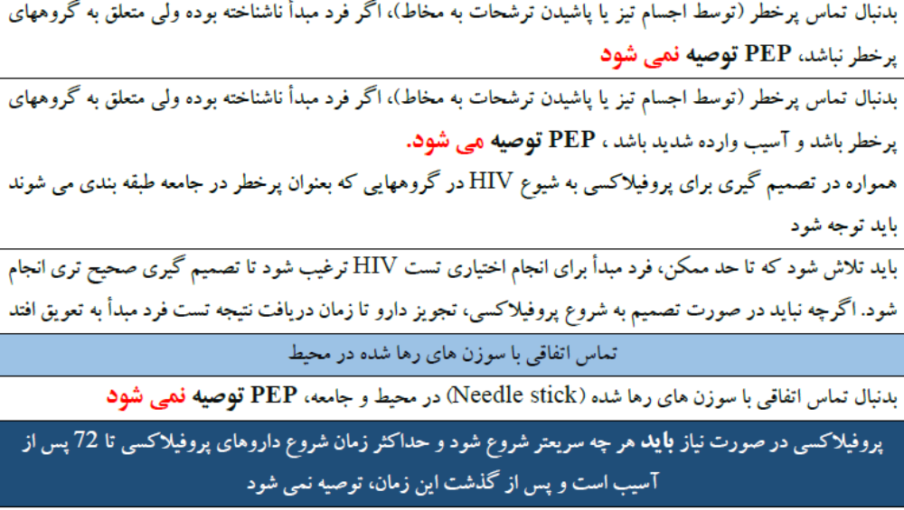

Slide 28
پسماند‌ها
پسماندهای عفونی )سطل زباله زرد با کیسه زرد رنگ(
کلیه پسماندهای آلوده به خون و فرآورده های خونی
باتل سرم ومیکروست، ست های سرم مصرف شده
کلیه پسماند های آغشته به ترشحات بیماران
پسماندهای اتاقهای ایزوله
پسماندهای ناشی ازپانسمان
وسایل حفاظت فردی استفاده شده کادر درمان

Slide 29
پسماندهای شیمیایی )سطل زباله سفید یا قهوه ای با کیسه سفید رنگ(
ویال های خالی دارویی وسرنگ های داروی شیمیایی
زباله های دارویی و مواد شیمیایی
ویال های نیمه پر و پر دارویی
هرگونه زباله منتج شده از تشخیص، درمان و مراقبت بیماران تحت شیمی درمانی )اعم از سرنگ ،ست سرم،ویال دارویی، کیسه های ادرار، سوند، کیسه های استوما(
پسماندهای نوک تیز و برنده )سفتی باکس(:
شامل سرنگ و سرسوزن
تیغ بیستوری
لانست
انواع نیدل آنژیوکت
شیشه های شکسته سرم و فرآورده های خونی و دارویی
پوکه های آمپول مانند دگزامتازون و...
هرگونه وسیله یکبار مصرف تیز و برنده که در تشخیص و درمان و مراقبت بیماران استفاده شده

Slide 30
پسماندهای عادی یا شبه خانگی( سطل زباله آبی با کیسه مشکی رنگ)
- به طور عمده از کارکردهای خدمات اداری و عمومی این مراکز تولید میشود و شامل - پاکت بسته بندی سرنگ ها و - جعبه دارو ها – زباله های آشپزخانه
آبدارخانه، قسمت اداری مالی – زباله های باغبانی
سرنگ به هیچ عنوان داخل سطل زباله زرد انداخته نشود سرنگ های آغشته به داروهای خطر آفرین و داروهای سایتوتکسیک طبق لیست موجود در بخش ها بدون سرسوزن داخل سطل سفید و سرنگ های آغشته به ترشحات خونی با سرسوزن داخل سیفتی باکس
- وقتی سه چهارم ظروف و کیسه های پلاستیکی پر از پسماند شد پس از بستن درب آنها، باید آنها را برداشت.
- پسماندها باید همه روزه (یا در صورت لزوم چند بار در روز) گردآوری شوند و به محل تعیین شده برای انباشتن پسماندها حمل شوند.
- هیچ کیسه محتوی پسماند نباید بدون داشتن بر چسب و تعیین نوع محتوای کیسه از محل تولید خارج شود.
- برچسب باید دارای مشخصاتی از قبیل(تاریخ تولید، نام بخش، نوع زباله و ...) باشد.
- باید به جای کیسه ها و ظروف مصرف شده، بلافاصله کیسه ها و ظروف از همان نوع قرار داده شود سطل های زباله پس از خارج کردن کیسه پرشده بلافاصله شستشو و ضد عفونی گردند.
تمامی باتری ها بعد از مصرف جهت جمع آوری پسماند باید تحویل انبار گردد.

Slide 31
پاکسازی سطوح آلوده به خون
خون بیشتر 30 سی سی
استفاده از وسایل حفاظت فردی
در صورت قطعات شیشه ای و تیز و برنده با پنس یا فورسپس جمع
شده و در سیفتی باکس دفع گردد
حوله یکبار مصرف روی سطح خون گذاشته و روی آن محلول
هیپوکلریت سدیم 10 درصد یعنی 100 سی سی وایتکس خانگی
داخل 900 سی سی آب ریخته ده دقیقه جهت بی خطر سازی
خون صبر نمایید سپس خون و پارچه جمع شود
مجددا سطح با محلول هیپوکلریت سدیم 10 درصد ضد عفونی شود
در نهایت با آب شسته شود.
خون کمتر از 30 سی سی :
استفاده ازوسایل حفاظت فردی
خون با حوله یا پارچه تنظیف تمیز گردد
سطح آلوده ، با محلول هیپوکلریت سدیم 10 درصد یعنی 100 سی سی وایتکس خانگی داخل 900 سی سی آب ضدعفونی گردد.
در نهایت با آب شسته شود.

